Slide 1
Irania Morales
4.To computación

Slide 2
Partes internas y externas de una computadora
Unidad Central de Procesamiento (CPU): El "cerebro" de la computadora, responsable de ejecutar instrucciones y realizar cálculos.
Placa base (motherboard): Conecta todos los componentes internos y permite su comunicación. Es como la columna vertebral del sistema.
Memoria RAM: Almacena temporalmente los datos y programas que se están usando activamente, afectando la velocidad del sistema.
Disco duro (o SSD): Almacena de forma permanente los archivos y el sistema operativo.
Fuente de poder: Suministra la energía eléctrica a todos los componentes internos.
Tarjeta de video (GPU): Procesa y muestra la información gráfica en el monitor.
Tarjeta de sonido: Gestiona la entrada y salida de audio.
Partes externas
Monitor: Muestra la información visual que procesa la computadora.
Teclado: Permite introducir texto y comandos.
Ratón (mouse): Mueve el cursor y permite hacer clics.
Bocinas: Reproducen el sonido del sistema.
Impresora: Transfiere documentos o imágenes del formato digital al papel.
Micrófono: Captura sonido y voz para ser procesados por la computadora.
Cámara web: Captura imágenes y video.

Slide 3
Partes internas
Tarjeta madre. ...
Unidad Central de Procesamiento (CPU) ...
Unidad de Procesamiento Gráfico (GPU) ...
Memoria de Acceso Aleatorio (RAM) ...
Dispositivo de almacenamiento.

Slide 4
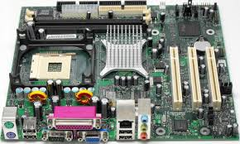
Tarjeta Madre
La tarjeta madre es la placa de circuito principal de una computadora que conecta todos los componentes, como el procesador (CPU), la memoria RAM, las tarjetas de video y los dispositivos de almacenamiento, permitiéndoles comunicarse entre sí. Actúa como el "sistema nervioso" de la computadora, gestionando el flujo de información y energía entre todos los componentes.

Slide 5
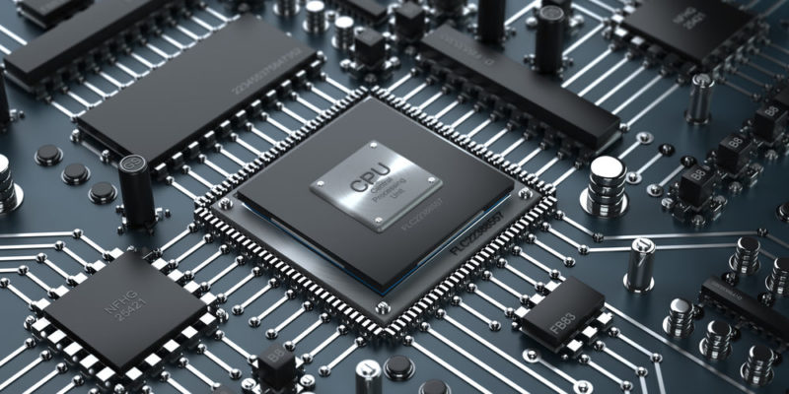
Unidad Central de Procesamiento (CPU) ...
La Unidad Central de Procesamiento (CPU), también conocida como el "cerebro" de la computadora, es el componente de hardware que ejecuta las instrucciones de los programas y gestiona las operaciones de un sistema informático. Está formada por tres partes principales: la Unidad de Control (CU), la Unidad Aritmética/Lógica (ALU) y los Registros. Su función es procesar datos, realizar cálculos y coordinar todas las tareas para que la computadora funcione correctamente.

Slide 6
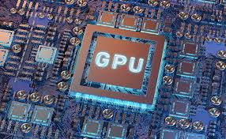
Unidad de Procesamiento Gráfico (GPU) ...
Una Unidad de Procesamiento Gráfico (GPU) es un circuito electrónico especializado que se diseñó originalmente para acelerar el rende rizado de imágenes y videos, manejando tareas visuales complejas como gráficos y animaciones automático (ML) y la edición de video.

Slide 7
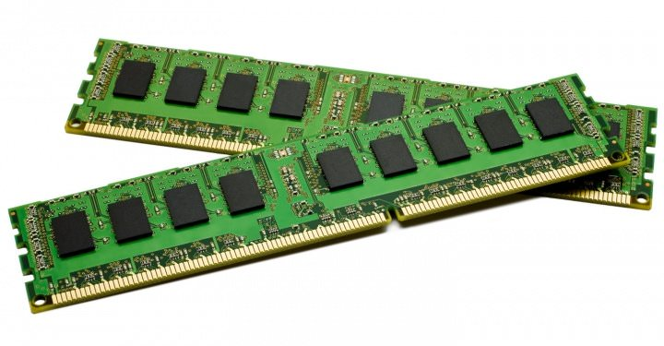
Memoria de Acceso Aleatorio (RAM) ...
a memoria de acceso aleatorio (RAM) es un tipo de almacenamiento de alta velocidad que guarda datos temporalmente mientras una computadora está encendida. Se llama "acceso aleatorio" porque el procesador puede acceder a cualquier dato almacenado en cualquier orden y de forma inmediata, a diferencia de los medios de almacenamiento más lentos como los discos duros que acceden de forma secuencial..

Slide 8
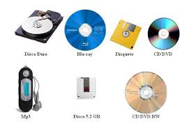
Dispositivo de almacenamiento
Un dispositivo de almacenamiento es un componente de hardware que permite guardar y recuperar datos digitales de forma temporal o permanente. Sirven para almacenar desde documentos y fotos hasta software y videos, y pueden ser internos o externos, como discos duros, memorias flash (pendrives, tarjetas SD) o unidades ópticas (CDs, DVDs).

Slide 9
Partes externas
Monitor
Gabinete
Teclado
Mouse
Impresora

Slide 10
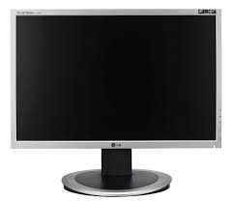
Monitor
Un monitor es un dispositivo de salida de computadora que muestra información visualmente a través de texto, imágenes y videos. Sirve para interactuar con la computadora y puede tener características como alta resolución, altas tasas de refresco para juegos o tecnología OLED para colores vibrantes. Los monitores son esenciales para tareas cotidianas y especializadas, y existen diferentes tipos, como los monitores para juegos, los curvos y los ultraanchos.

Slide 11
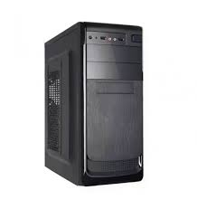
Gabinete
El término "gabinete" se refiere a varias cosas, como un conjunto de ministros que conforman el gobierno de un país. También puede ser una habitación pequeña y privada, un conjunto de muebles para una oficina o una pieza que contiene los componentes internos de una computadora. En un contexto político, "gabinete" también puede designar a un órgano de asistencia técnica y política al presidente.

Slide 12
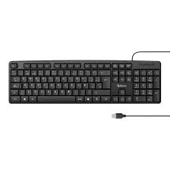
Teclado
El teclado es un dispositivo de entrada que permite a los usuarios ingresar texto, números y comandos en una computadora u otro dispositivo electrónico. Funciona presionando teclas que envían una señal específica al sistema operativo. Está compuesto por varios bloques de teclas, incluyendo un teclado alfanumérico, un bloque de funciones y teclas de control.

Slide 13
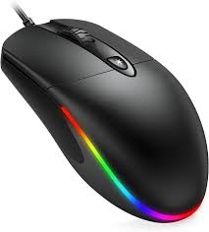
Mouse
n "mouse" es un dispositivo apuntador de computadora, también conocido como ratón, que se utiliza para interactuar con un entorno gráfico. Consiste en un pequeño dispositivo de plástico que se maneja con la mano, usualmente para mover el cursor, hacer clic y desplazarse. Los hay con cable e inalámbricos, y sus funciones principales son hacer clics con los botones izquierdo y derecho (este último para acceder a menús).

Slide 14
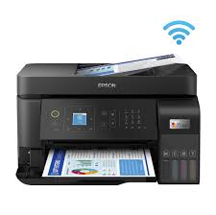
Impresora
a impresora es un dispositivo periférico de salida que convierte información digital de una computadora en una copia física, generalmente en papel, aunque también puede imprimir en otros materiales. Su función principal es reproducir documentos e imágenes, y los tipos más comunes son de inyección de tinta y láser, aunque también existen modelos térmicos y 3D.

Slide 15
Gracias por haber visto mi presentación

